Slide 1
基于立体编织技术的船用
复合材料抗侵彻模块产品研发
汇报人：唐柏鉴
汇报时间：2018年9月28日
江 苏 科 技 大 学
2012  06 06

Slide 2
中期检查汇报内容
1
项目工作计划完成情况
2
取得的成果及自查评分情况
3
存在的问题及解决措施和期限
4
经费使用情况

Slide 3
第一部分
项目工作计划完成情况

Slide 4
一、项目工作计划完成情况
为在短期内完成大量试验和数值分析工作，项目组将联合外协单位，分三组（材性试验组；仿真分析组；材料工艺组）同时开展研究工作；
工作进度 | 工作计划 | 完成情况
2018年1月-3月 | 实验测定立体编织超高分子量聚乙烯板的静、动态力学性能，构建其本构关系及相关参数。 | 1.已测定超高分子量聚乙烯纤维束的动、静态力学性能； 2.采用数值方法对防护模块结构形式与抗侵彻性能之间的关系进行了初步分析；

Slide 5
一、项目工作计划完成情况
工作进度 | 工作计划 | 完成情况
2018年4月-6月 | 制备防护模块、研究防护模块在弹丸侵彻作用下的动态响应和失效模式、研究防护模块的结构参数与其抗侵彻性能之间的关系。 | 因外协单位三维编织预制件制备滞后，原计划工作相应调整，把后续的工作提前，具体有： 1.申报镇江市重点研发计划-产业前瞻与共性关键技术后资助研发项目； 2.完成了1件发明专利文本的撰写；

Slide 6
一、项目工作计划完成情况
工作进度 | 工作计划 | 完成情况
2018年7月-9月 | 研究初始损伤程度对其抗侵彻性能的影响；研究弹着点对其抗侵彻性能的影响；进行不同损伤程度的模块的侵彻实验 | 1.申报的镇江市重点研发计划-产业前瞻与共性关键技术后资助研发项目获得批复； 2.两件发明专利申请获国家知识产权局受理； 3.防护模块侵彻数值模拟。

Slide 7
第二部分
取得的成果及自查评分情况

Slide 8
二、取得的成果及自查评分情况
1. 完成总体方案设计
纤维（束）与立体编织物的力学性能测试
立体编织复合材料的抗侵彻行为数值研究
军、民两用需求
防护模块结构优化
防护模块抗侵彻性能测试
抗侵彻、可评估
防护模块损伤评估
军、民两用损伤可评估防护模块产品

Slide 9
二、取得的成果及自查评分情况
2. 纤维束力学性能测试
高强高模聚乙烯纤维束在不同温度不同拉伸速率下的应力应变曲线。
25℃下高强高模聚乙烯纤维束的应力应变曲线

Slide 10
二、取得的成果及自查评分情况
2. 纤维束力学性能测试
60℃下高强高模聚乙烯纤维束的应力应变曲线

Slide 11
二、取得的成果及自查评分情况
2. 纤维束力学性能测试
120℃下高强高模聚乙烯纤维束的应力应变曲线

Slide 12
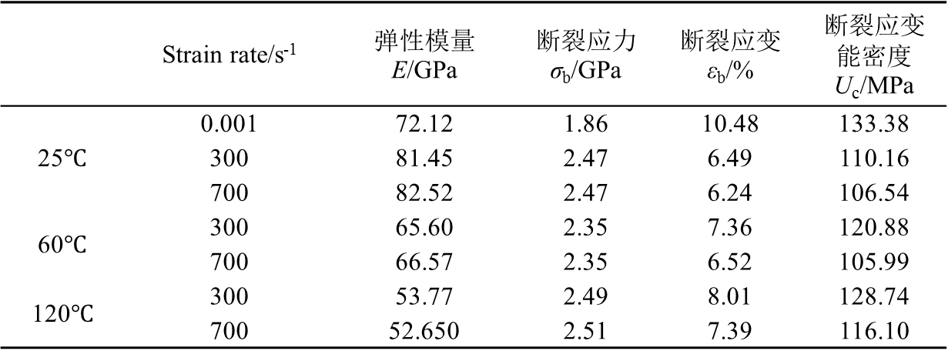
二、取得的成果及自查评分情况
2. 纤维束力学性能测试
不同温度不同应变率下高强高模聚乙烯纤维束的动、静态拉伸力学性能
 | Strain rate/s⁻¹ | 弹性模量E/GPa | 断裂应力σ_{b}/GPa | 断裂应变ε_{b}/% | 断裂应变能密度U_{c}/MPa
 | 0.001 | 72.12 | 1.86 | 10.48 | 133.38
 | 300 | 81.45 | 2.47 | 6.49 | 110.16
 | 700 | 82.52 | 2.47 | 6.24 | 106.54
 | 300 | 65.60 | 2.35 | 7.36 | 120.88
 | 700 | 66.57 | 2.35 | 6.52 | 105.99
 | 300 | 53.77 | 2.49 | 8.01 | 128.74
 | 700 | 52.650 | 2.51 | 7.39 | 116.10

Slide 13
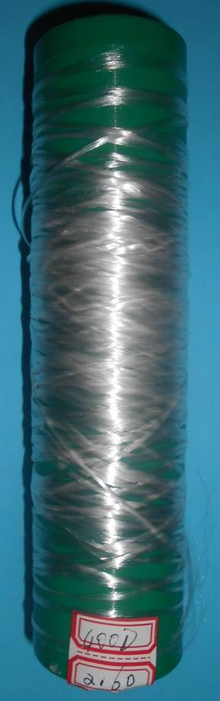
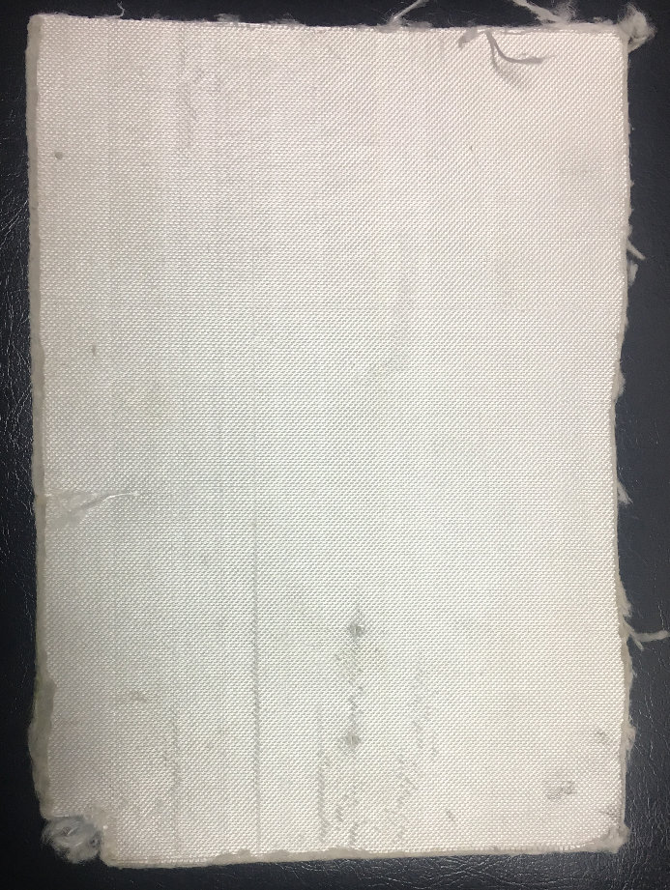

二、取得的成果及自查评分情况
3. 立体纺织物制备
立体纺织物实物图
立体纺织物实物细节图

Slide 14
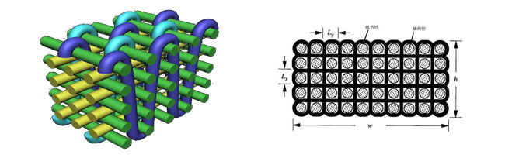
二、取得的成果及自查评分情况
3. 立体纺织物制备
立体纺织物基本参数
 | 密度 （g/cm³） | 体积含量 （%） | 径向密度 （根纱线/cm） | 纬向密度 （根纱线/cm）
立体纺织物 | 0.55-0.8 | 40-50 | 6-12 | 3-8
立体纺织物结构示意图

Slide 15
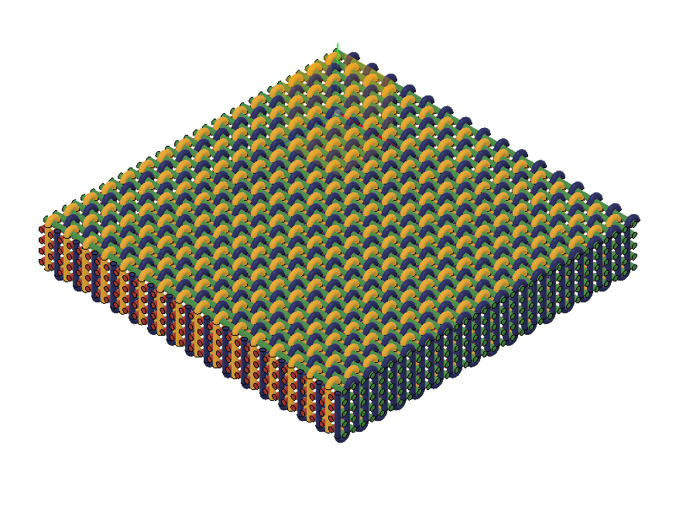
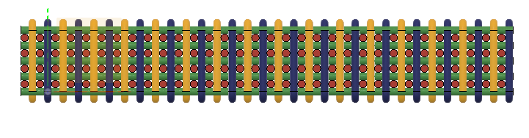
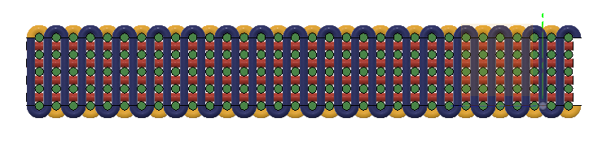
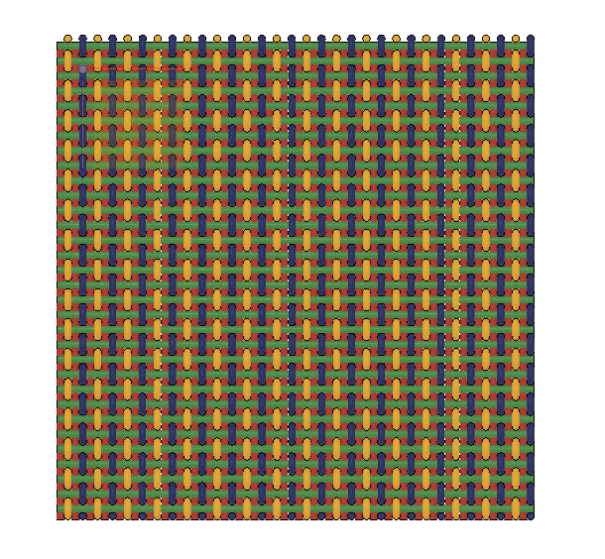
二、取得的成果及自查评分情况
4.有限元几何模型构建
有限元几何模型

Slide 16
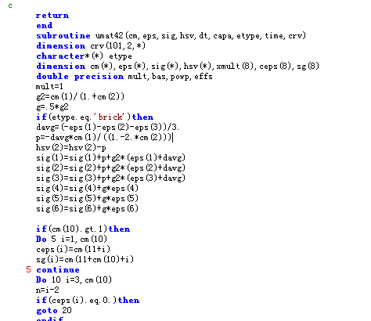
二、取得的成果及自查评分情况
5.接口调试
编写自定义材料子程序，经Fortran编译后生成LS-DYNA求解器，解决LS-DYNA对本项目提出的本构模型的识别和运算问题。

Slide 17
二、取得的成果及自查评分情况
6.项目申报
与江苏现代造船技术有限公司联合申报镇江市重点研发计划-产业前瞻与共性关键技术后资助研发项目，项目名称为“基于立体编织技术的新型船用抗侵彻防护模块研发”（产品层面），已通过京口区科技局评审并推荐到镇江市。

Slide 18
二、取得的成果及自查评分情况
7.撰写专利
在前期试验和研究的基础上，完成了发明专利的撰写了，专利名称为“一种带斜向肋板的夹层板及其制备、装配和应用方法”。

Slide 19
二、取得的成果及自查评分情况
8.项目立项
与江苏现代造船技术有限公司联合申报的镇江市重点研发计划-产业前瞻与共性关键技术后资助研发项目，项目名称为“基于立体编织技术的新型船用抗侵彻防护模块研发”（产品层面），已获得立项。

Slide 20
二、取得的成果及自查评分情况
9.专利受理
两项发明专利申请获得国家知识产权局的受理

Slide 21
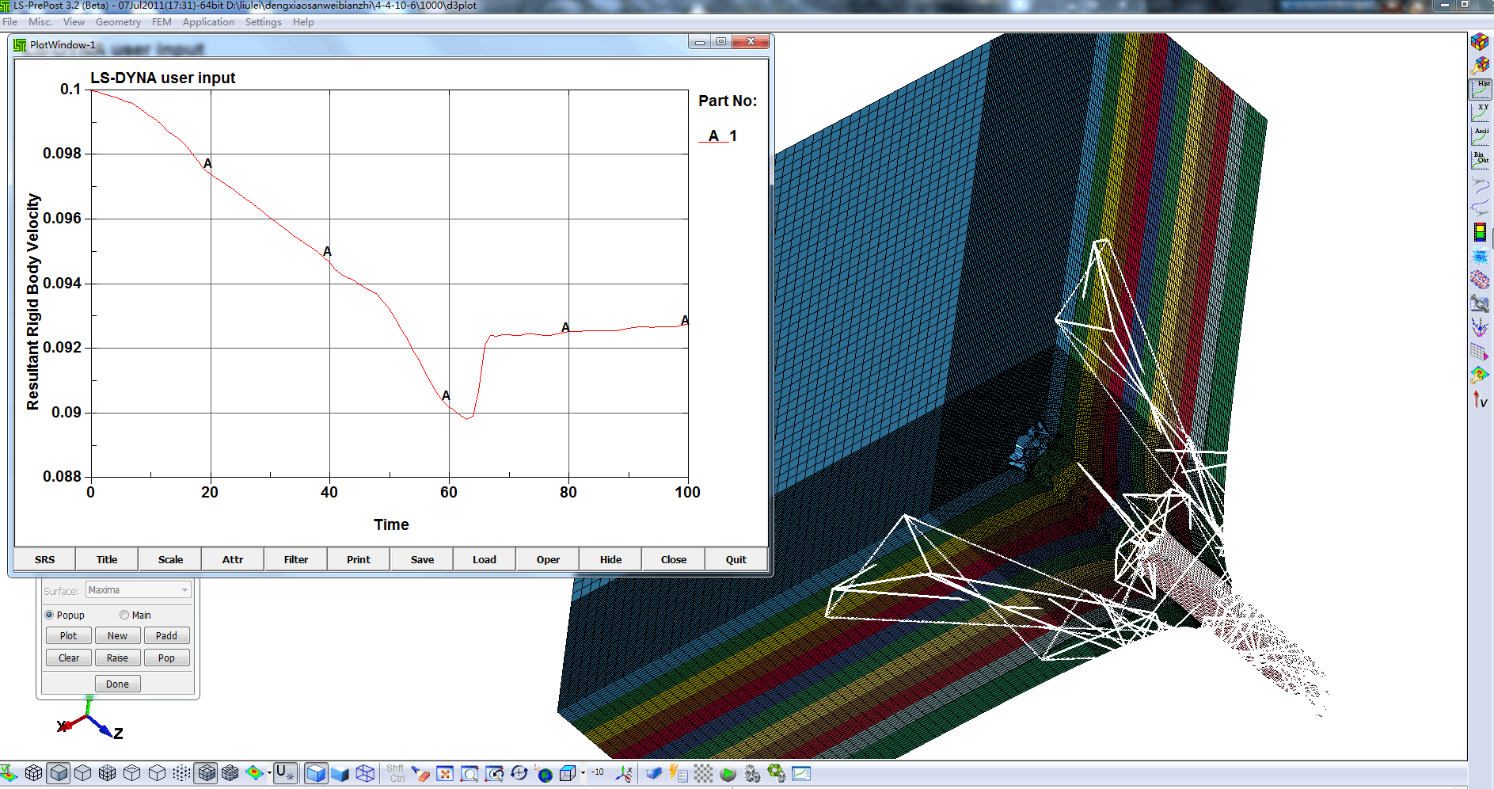
二、取得的成果及自查评分情况
9.侵彻数值模拟
面板采用钢板、芯材采用尼龙大体计算厚度比对弹道极限的影响。
子弹12.7mm锥形弹，初速度1000m/s。

Slide 22
二、取得的成果及自查评分情况
9.侵彻数值模拟
总厚度为50mm，
10*4mm尼龙
子弹12.7mm锥形弹，初速度1000m/s。

Slide 23
二、取得的成果及自查评分情况
自查评分
由于外协单位的三维纺织预制件制备工作效率较低，导致我方部分研究工作滞后，同时，我们调整了部分工作节奏，申报了镇江市重点研发计划并获得批复，提前完成了专利撰写工作并获得受理。

Slide 24
第三部分
存在问题及解决措施和期限

Slide 25
三、存在问题及解决措施和期限
1. 三维编织预制件制备滞后
存在问题：
制备防护模块需要用到三维纺织预制件，由于需求数量相对较小，生产型企业不愿配合生产，我们委托了武汉纺织大学在实验室制备。实验室制备过程中，工艺比较复杂，效率相对低下，基础材料制备工作滞后影响研究工作进度。
解决措施：
为了加快试样制备进度，应加强与外协单位的沟通，并加大资金投入。
期限：
拟11月份之前完成样机制备和相关的实验。

Slide 26
三、存在问题及解决措施和期限
2.数值仿真时对计算机要求超出预期
存在问题：
我们建立了三维纺织复合材料的准细观模型，由于单个纤维束比较细，在划分网格时划分的单元数偏多；而且纤维束在空间的构型极其复杂，纤维束之间、纤维束和基体之间存在着大量的接触区域，在数值仿真时定义接触需要选中相互接触的面，大量存在的接触面通过手动选择成为一个不可能完成的任务。
解决措施：
拟从宏观上将三维纺织复合材料分为内部、表面和角部三个区域，每个区域基于不同的单胞模型，通过用户定义子程序VUMAT，引入单胞模型的细观应力计算和组分材料的损伤分析，从而将宏细观建模结合起来，实现三维纺织复合材料的高速冲击数值模拟。
期限：
拟十月份之前完成程序开发。

Slide 27
第四部分
经费使用情况
完成

Slide 28
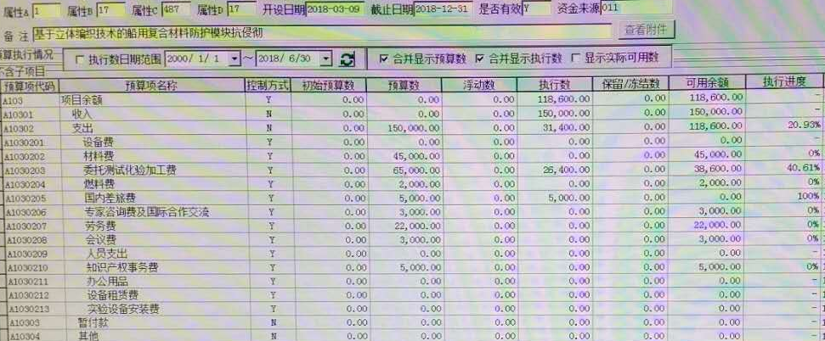
四、经费使用情况
总经费：15万元
使用情况：
（1）国内差旅费，预算5000元，因调研工作量较大，已全部用完，需要调整追加。
（2）委托测试化验加工费，预算65000元，已执行26400元。
（3）其他项目在执行中，尚未结算支付。

Slide 29
汇报完毕
请各位专家批评指正！

